Slide 1

热力综合一起考，多个定律来应对

Slide 2
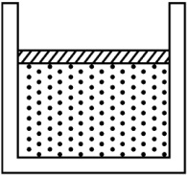

例 (2020·全国卷)如图所示,一开口向上的导热汽缸内,用活塞封闭了一定质量的理想气体,活塞与汽缸壁间无摩擦。现用外力作用在活塞上,使其缓慢下降。环境温度保持不变,系统始终处于平衡状态。在活塞下降过程中 。(填正确答案标号。选对1个得2分,选对2个得4分,选对3个得5分;每选错1个扣3分,最低得分为0分)
A.气体体积逐渐减小,内能增加
B.气体压强逐渐增大,内能不变
C.气体压强逐渐增大,放出热量
D.外界对气体做功,气体内能不变
E.外界对气体做功,气体吸收热量
【解析】本题以汽缸为背景,意在考查气体实验定律和热力学定律。
一定质量理想气体的内能仅与温度有关,温度不变,气体内能不变,选项A错误;根据p₁V₁=p₂V₂,气体体积变小,压强增大,选项B正确;外界对气体做功W>0,内能不变ΔU=0,由ΔU=W+Q,可得Q<0,放出热量,选项C、D正确,选项E错误。

Slide 3
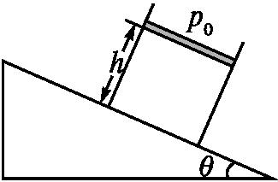

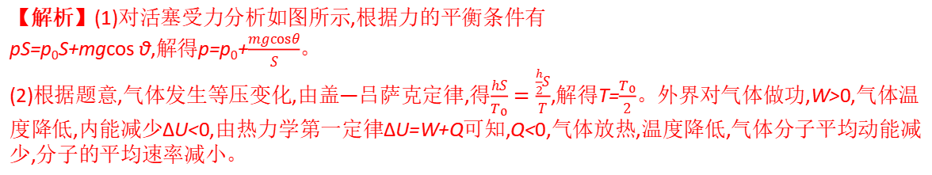
1.(2014·浙江卷)如图所示,内壁光滑的圆柱形金属容器内有一个质量为m、面积为S的活塞。容器固定放置在倾角为θ的斜面上。一定量的气体被密封在容器内,温度为T₀,活塞底面与容器底面平行,距离为h。已知大气压强为p₀,重力加速度为g。
(1)容器内气体压强为 ;
(2)由于环境温度变化,活塞缓慢下移$\frac{h}{2}$时气体温度为 $\frac{T_{0}}{2}$ ;此过程中容器内气体 (填“吸热”或“放热”),气体分子的平均速率 (填“增大”“减小”或“不变”)。(填“吸热”或“放热”),气体分子的平均速率 (填“增大”“减小”或“不变”)。
【解析】(1)对活塞受力分析如图所示,根据力的平衡条件有
pS=p₀S+mgcos θ,解得p=p₀+$\frac{mgcosθ}{S}$。
(2)根据题意,气体发生等压变化,由盖—吕萨克定律,得$\frac{hS}{T_{0}}=\frac{\frac{h}{2}S}{T}$,解得T=$\frac{T_{0}}{2}$。外界对气体做功,W>0,气体温度降低,内能减少ΔU<0,由热力学第一定律ΔU=W+Q可知,Q<0,气体放热,温度降低,气体分子平均动能减少,分子的平均速率减小。

Slide 4
2．（2019·全国卷）某容器中的空气被光滑活塞封住，容器和活塞绝热性能良好，空气可视为理想气体。初始时 容器中空 气的温度与外界相同，压强大于外界。现使活塞缓慢移动，直至容器中的空气压强与外界相同。此时，容器中空气的温度__________（填“高于”“低于”或“等于”）外界温度，容器中空气的密度________（填“大于”“小于”或“等于”）外界空气的密度。
【解析】活塞绝热：Q＝0，P>P_{0 ,} T=T₀
只有让V↑才能使P↓，W<0
由W+Q=得：△U<0即T↓
取容器内相同质量的外界气体：T₀ P₀ V₀
容器内气体：T₁ P₁ V₁
P₁=P₀ T₁<T₀ 由V/T=C得：V₁<V₀
由ρ=m/V得:ρ₁>ρ₀

